Slide 1

貓咪的各種叫聲情緒判別期末報告
DFPlayer_Mp3_播放器+按鈕控制+霹靂燈
授課教授:蔡正雄
學 生:楊承翰

Slide 2
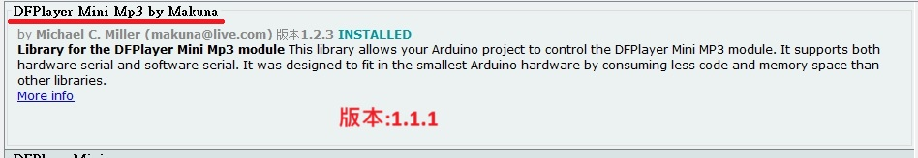
函式庫

Slide 3
準備材料
1.麵包板 6.DFplayer
2.霹靂燈*4 7.喇叭
3. Arduino Nano板
4. MiniUSB 連接線
5.按鈕*3

Slide 4
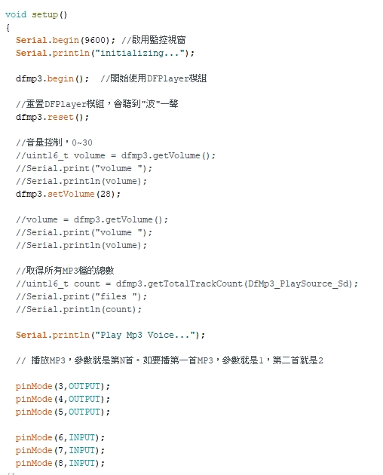
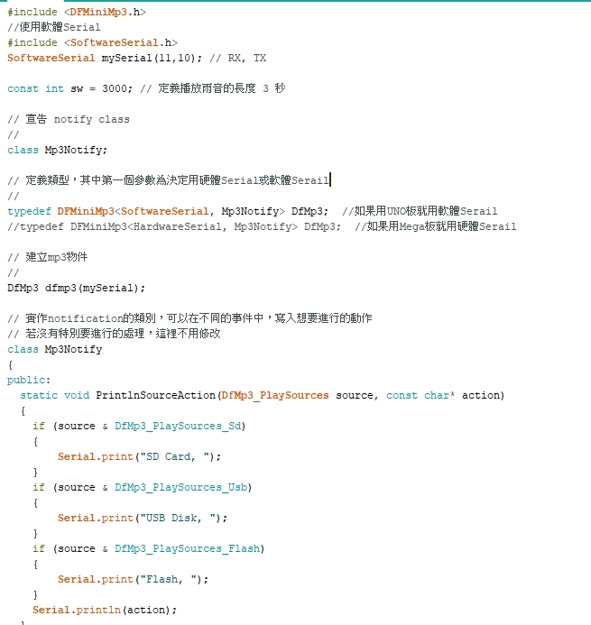
程式碼

Slide 5
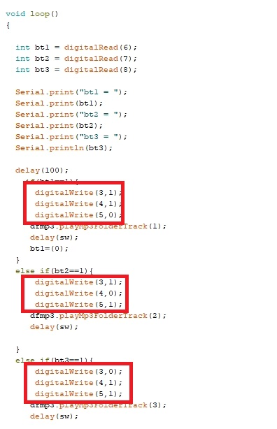
過程中問題

Slide 6
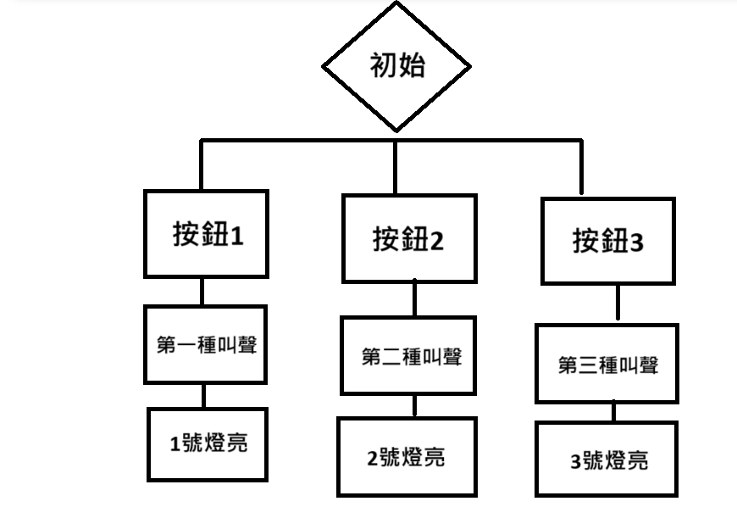

流程圖

Slide 7
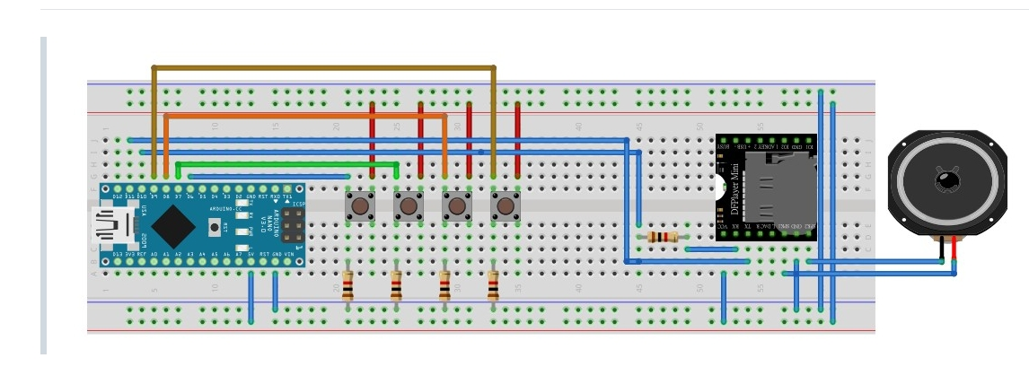
電路圖

Slide 8
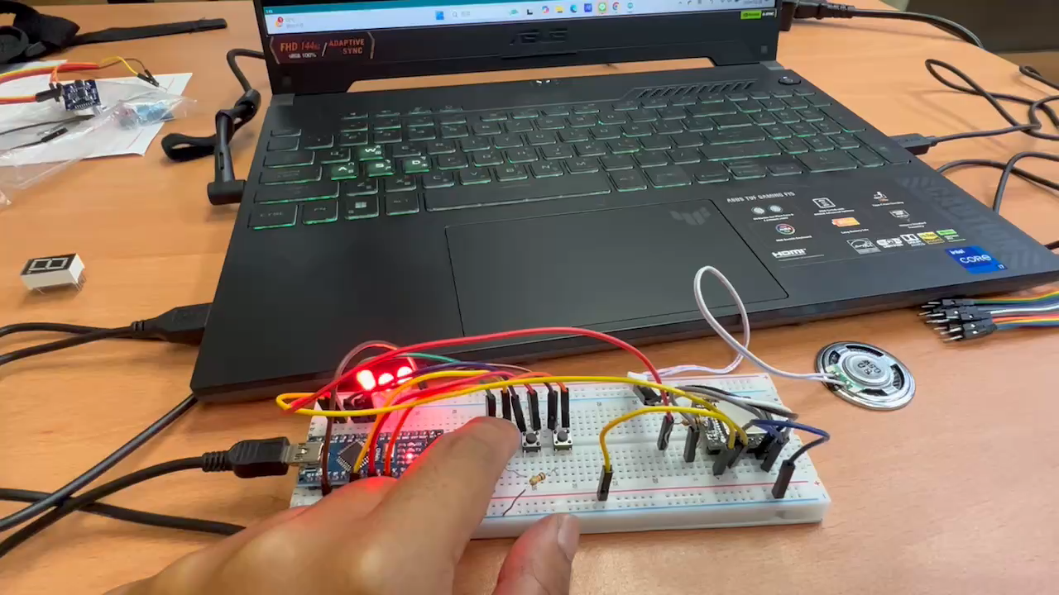
實作影片

Slide 9
感謝您的聆聽
Thank you for listening

